Slide 1


PHÒNG GIÁO DỤC VÀ ĐÀO TẠO TP THÁI NGUYÊN
Chủ đề 3: Tình bạn
Tiết 7:
Hát: Mời bạn vui múa ca
Đọc nhạc: Ôn tập hai nốt Mi, Son
Trải nghiệm và khám phá:
Vận động theo tiếng đàn.

Slide 2


Âm nhạc 1
Chủ đề 3: Tình bạn
Tiết 7
Hát: Mời bạn vui múa ca
Đọc nhạc: Ôn tập 2 nốt Mi, Son
Trải nghiệm và khám phá: Vận động theo tiếng đàn.

Slide 3
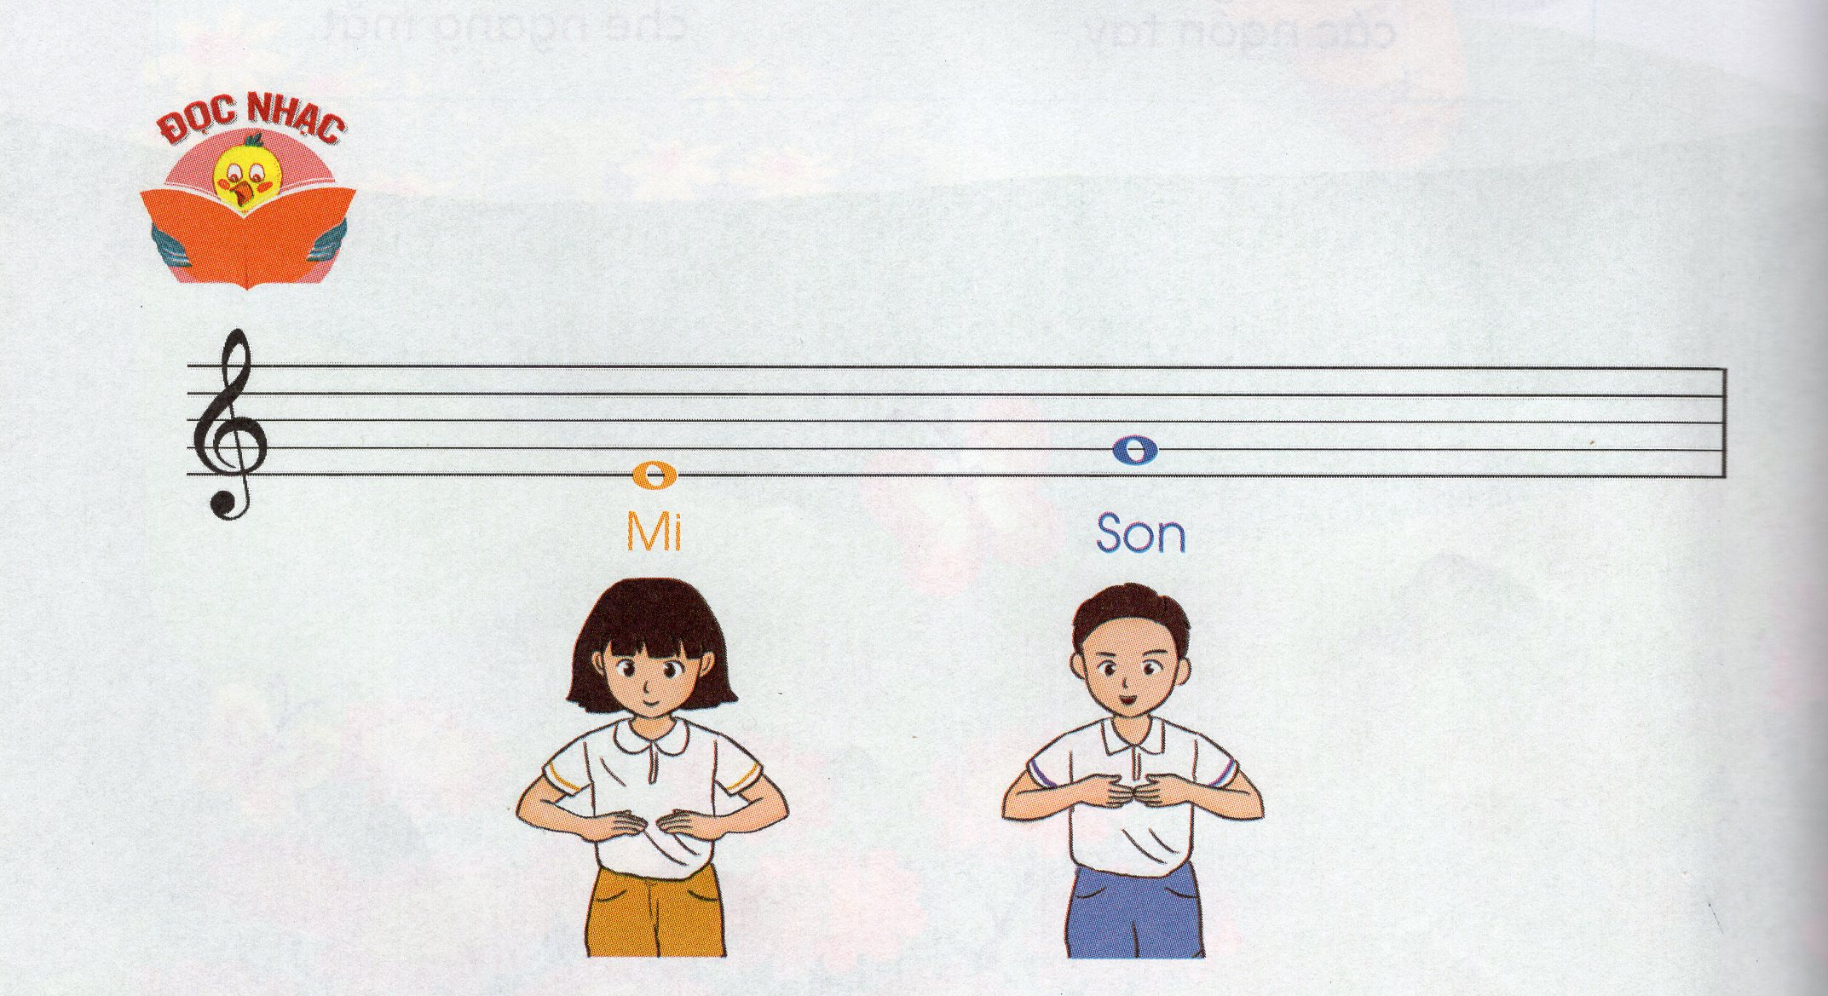
Hoạt động 2: Đọc nhạc: Mi Son

Slide 4
Vi deo đố hs son và mi

Slide 5
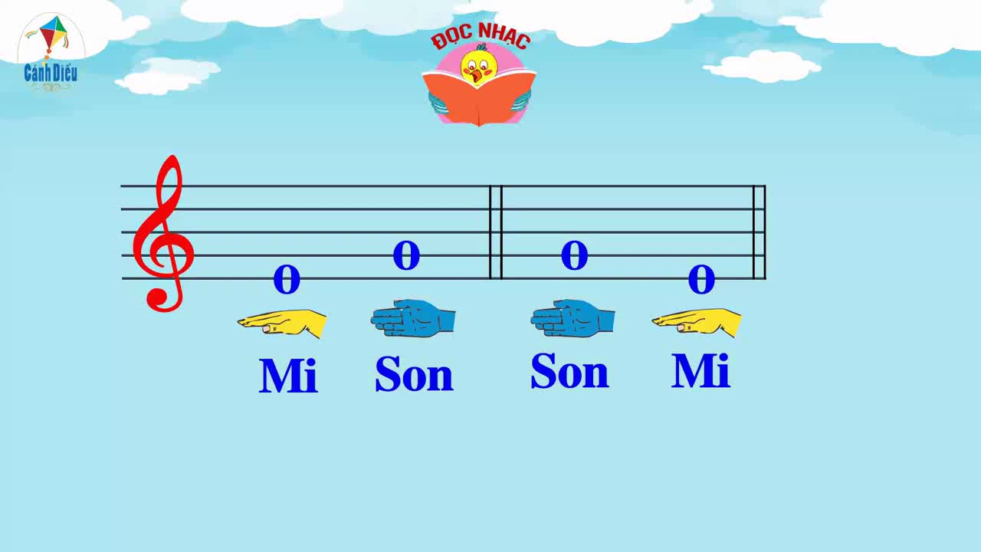
Notes:
Phần này có sẵn nhạc

Slide 6
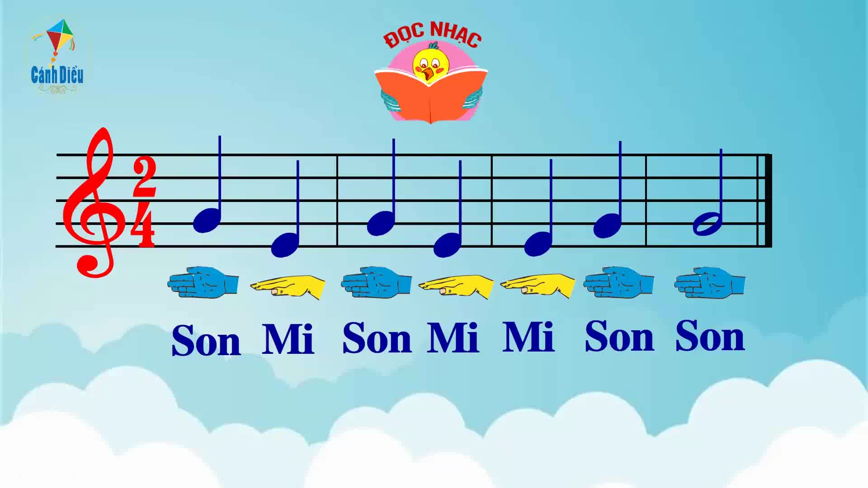
Notes:
Phần này có sẵn nhạc

Slide 7
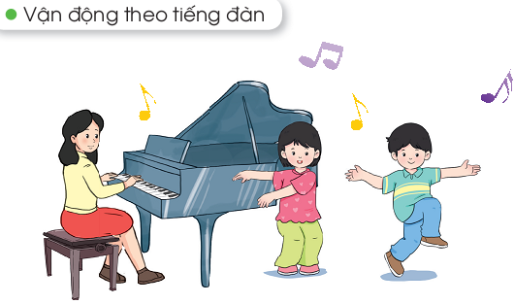
Hoạt động 3:
Trải nghiệm và khám phá:
Vận động theo tiếng đàn

Slide 8
video hướng dẫn mẫu vận động theo tiếng đàn

Slide 9


Củng cố, dặn dò

